Slide 1

Úloha projektanta PBŘ při koordinaci požárně bezpečnostního řešení
Zbyněk Tuček – Cech požární ochrany
Červený kohout 2026

Slide 2
Co říká zákon
Zákon č. 360/1992 Sb. – autorizační zákon
Autorizovaný inženýr je v rozsahu oboru oprávněn….
  c) koordinovat vypracování projektové dokumentace
§ 5 - autorizaci pro obory
  j) požární bezpečnost staveb
  Pozemní stavby mohou zpracovat všechny profese tzn. i koordinace
Autorizovaná osoba odpovídá za porušení obecně závazných právních předpisů … a za porušení vnitřních předpisů Komory

Slide 3
Co říká zákon
Předpisy komory (ČKAIT)
Povinností autorizovaného inženýra v oboru pozemní stavby nebo autorizovaného architekta, popř. jiného profesního specialisty po převzetí dokumentace zpracované autorizovanou osobou v oboru požární bezpečnosti staveb, je koordinace zásad a požadavků požární části dokumentace se stavební, popř. i technologickou části dokumentace.

Slide 4
Co říká zákon
Zákon č. 283/2021 Sb. - Stavební zákon
c) hlavním projektantem je projektant pověřený koordinací při zpracování dokumentace
Projektant PBŘ ≠ hlavní projektant
Není-li projektant způsobilý některou část projektové dokumentace zpracovat sám, je povinen k jejímu zpracování přizvat osobu s oprávněním pro příslušný obor nebo specializaci, která odpovídá za jí zpracovaný návrh = smlouva

Slide 5
Děkuji za pozornost

Slide 6
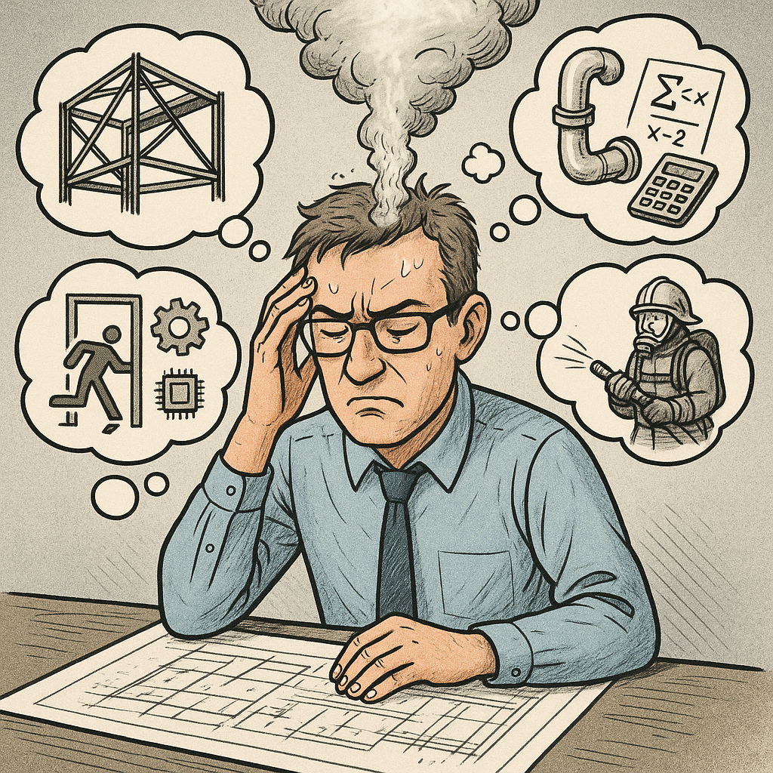
Pokračujeme
Většina problém pramení ze špatné komunikace – nejen s HZS
Např. posilovací čerpadlo - PBZ
„Koordinace neznamená převzetí odpovědnosti za cizí část.“- § 12 autorizační zákon
Tlak na kopírování profesních částí do PBŘ
Duplikování v rámci PD
Chyby při změnách
Právní rámec – kdo nese zodpovědnost?
Uklízíte před příchodem uklízečky?

Slide 7
PBŘ
Souhrn požadavků na stavbu a ostatní profese
Oproti ostatním částem obvykle nemá rozpočet, změny apod.
Nemá sloužit úřadu, ale stavbě
Ne vše co HZS kontroluje navrhuje projektant PBŘ
PBŘ se tvoří více pro úřad než pro stavbu

Slide 8
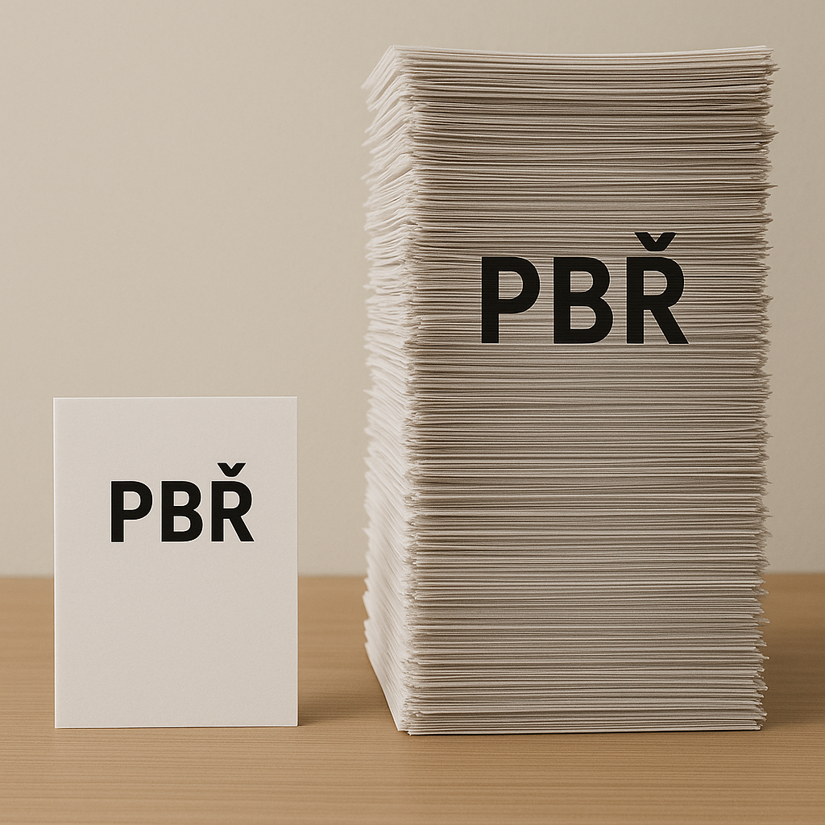
Méně je někdy více
V mnoha případech lze konstatovat, že sdělení určité informace stručnou a výstižnou formou může být pro příjemce výrazně přehlednější a srozumitelnější než její rozsáhlé, detailní a často zbytečně komplikované vysvětlení, které může vést ke ztrátě pozornosti a horšímu pochopení samotné podstaty sdělení
Stručná informace je často srozumitelnější
Na stavbě je potřeba najít informace rychle

Slide 9

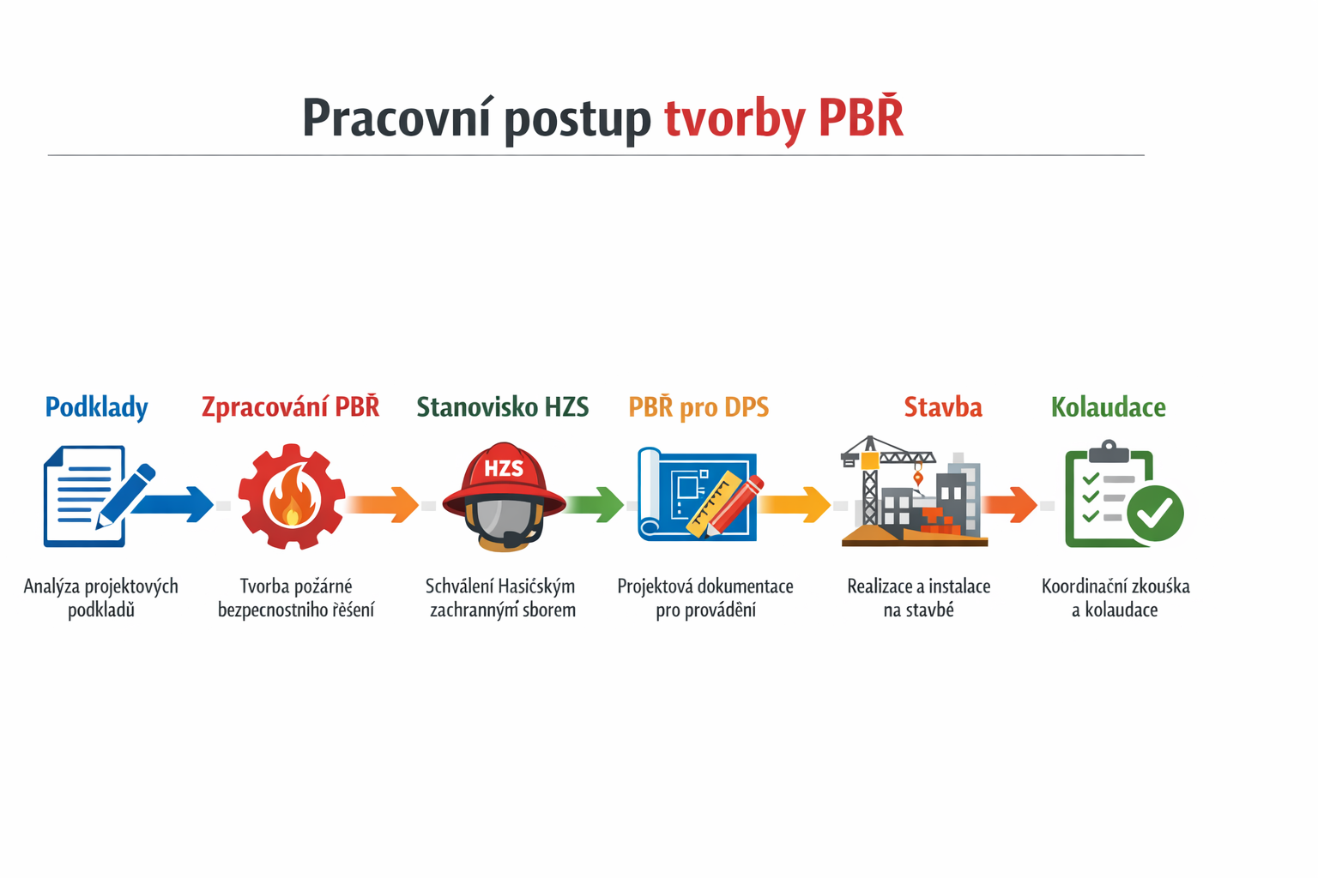

Slide 10
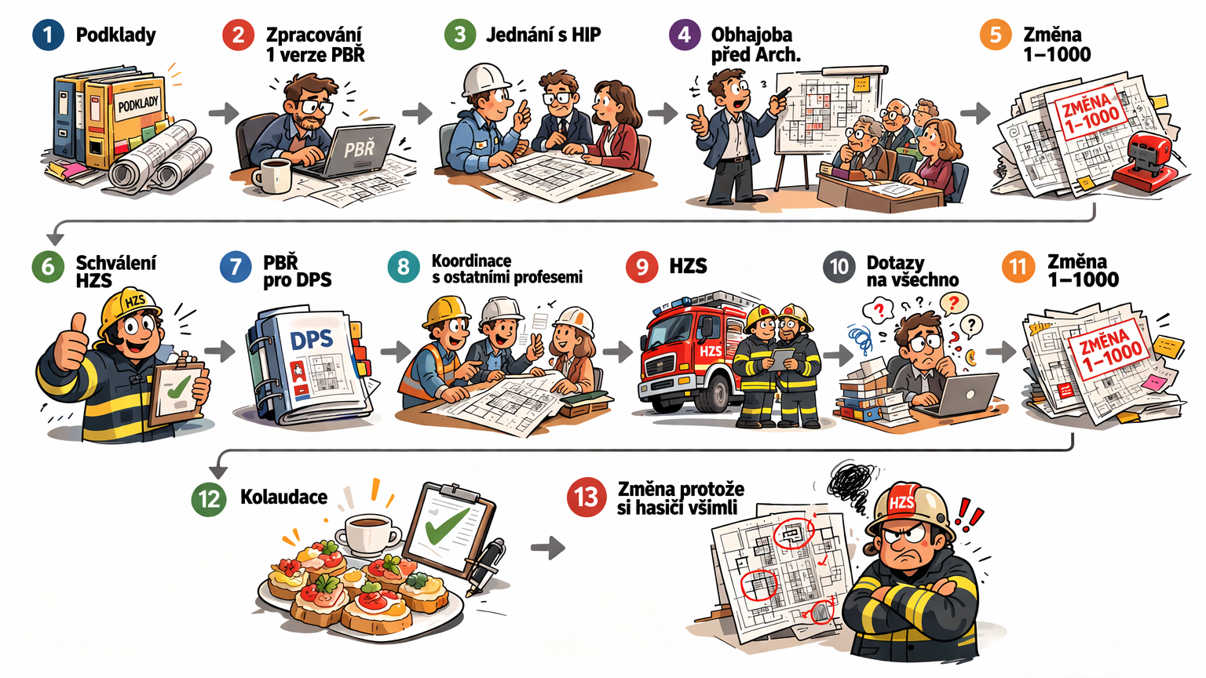
Realita

Slide 11
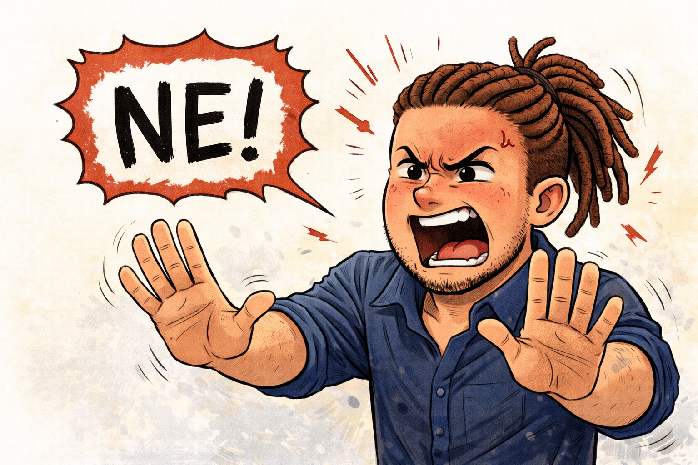
Koordinace
„Všechno od P řeší Požárník „ - JaMi
„ČSN 73 08xx je vaše norma tak to musíte řešit vy“
„Nesouhlas HZS je Váš problém“ = neproplacení faktury
Nesouhlasné stanovisko kvůli jiné PD
Otázka ČKAIT: V případě nesouladu mezi PD
  A) stavební úřad vyzve k odstranění

Slide 12
Koordinace VZT
Instalační šachty – samostatný úsek x součást PÚ
    Rozdíl až statisíce
Požární klapky x izolace – víme jak a kdy se mohou instalovat?
ČSN 73 0802 – větrání je na projektantovi VZT
Příloha 7 vyhl. 246/2001 Sb.
    Požadavky na požární odolnost
    Způsob ovládání

Slide 13
Koordinace EPS
Propojení požadavků EPS, ZOKT, SHZ….
Typ hlásičů
Umístění ovládacích prvků
Ovládaná zařízení
  Často inteligence projektantů EPS – př. EVA výtah
  Zpoždění zařízení = menší UPS = obrovské úspory
Požadavky na umístění hlásičů ≠ umístění hlásičů
  Podhledy, CHÚC…

Slide 14
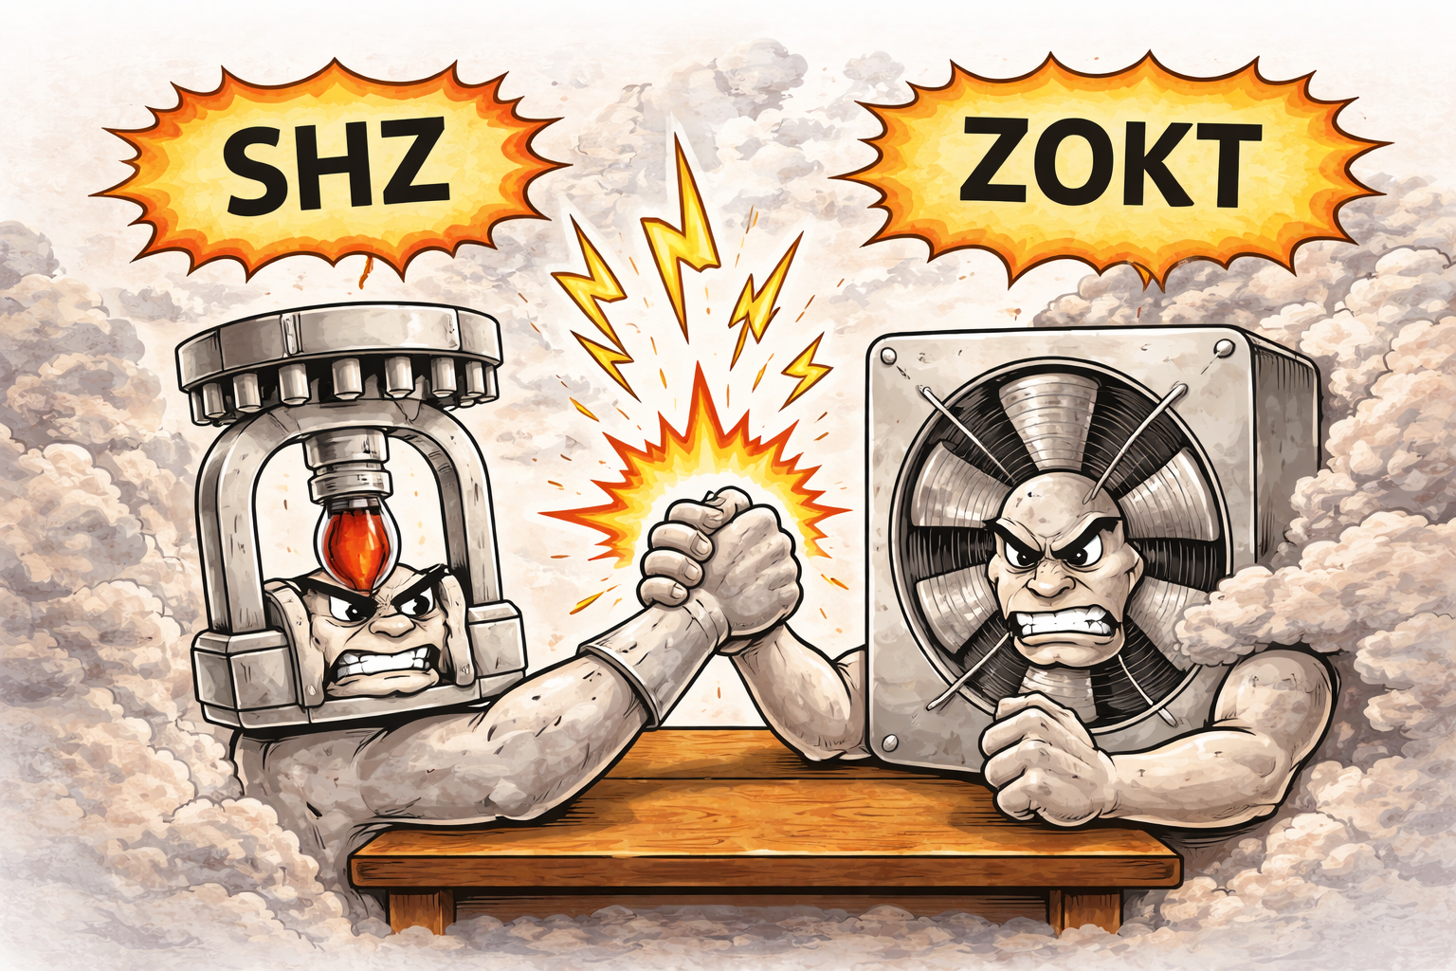
Koordinace SHZ
Doba funkčnosti – nutnost stanovit třídu = projekt SHZ
SHZ vs ZOKT
Přístup do strojovny – projektant SHZ není odborník na PBS
    Měl by dát informaci
Objem nádrže – projektant PBŘ nemůže znát
  Nejpříznivější x nejNEpříznivější místo

Slide 15
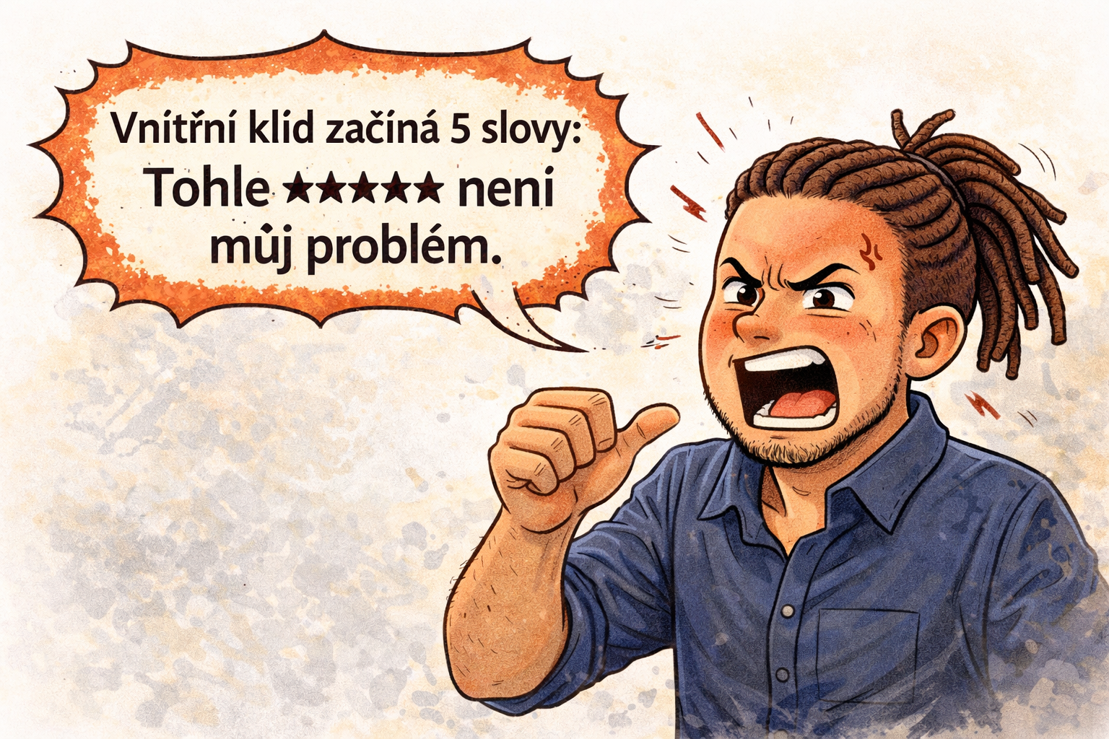
Něco na závěr
PBŘ řeší všechno kolem požáru ❌
PBŘ stanovuje požadavky, řešení dělají profese ✔️
Pokud máte jiný názor pojďme o něm diskutovat ☺
Nápověda: Tohle OPRAVDU není můj problém

Slide 16
Děkuji za pozornost

